Slide 1
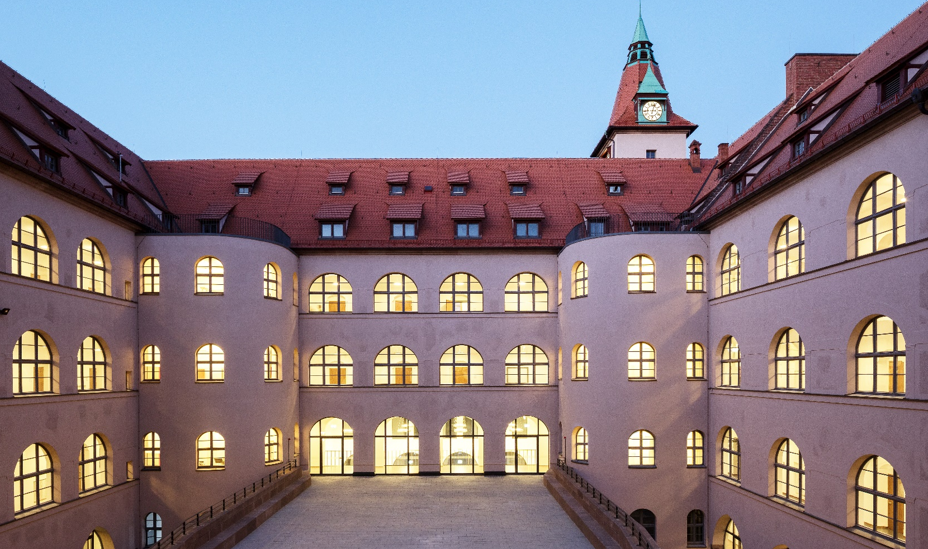
07.04.2025: Vanitas mundi, Melancholie, Trauer, Passion
Titel Fett
HIER IST PLTZ FÜR TITEL ODER BEGRÜSSUNG

Slide 2
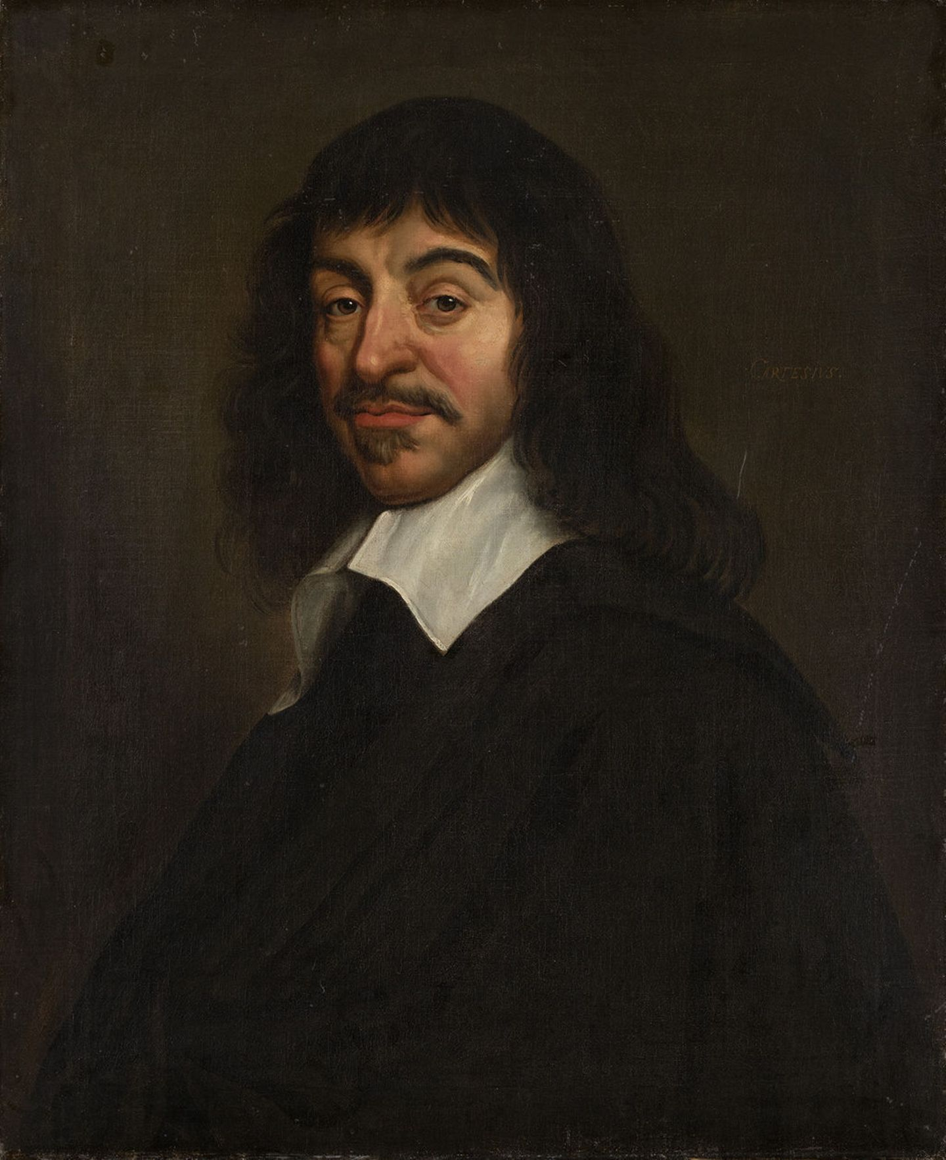
Galileo Galilei (1564-1641/2) René Descartes (1596-1650) Universalgelehrter Philosoph, Mathematiker

Slide 3
Dreißigjähriger Krieg Einnahme Magdeburgs am 10. Mai 1631

Slide 4
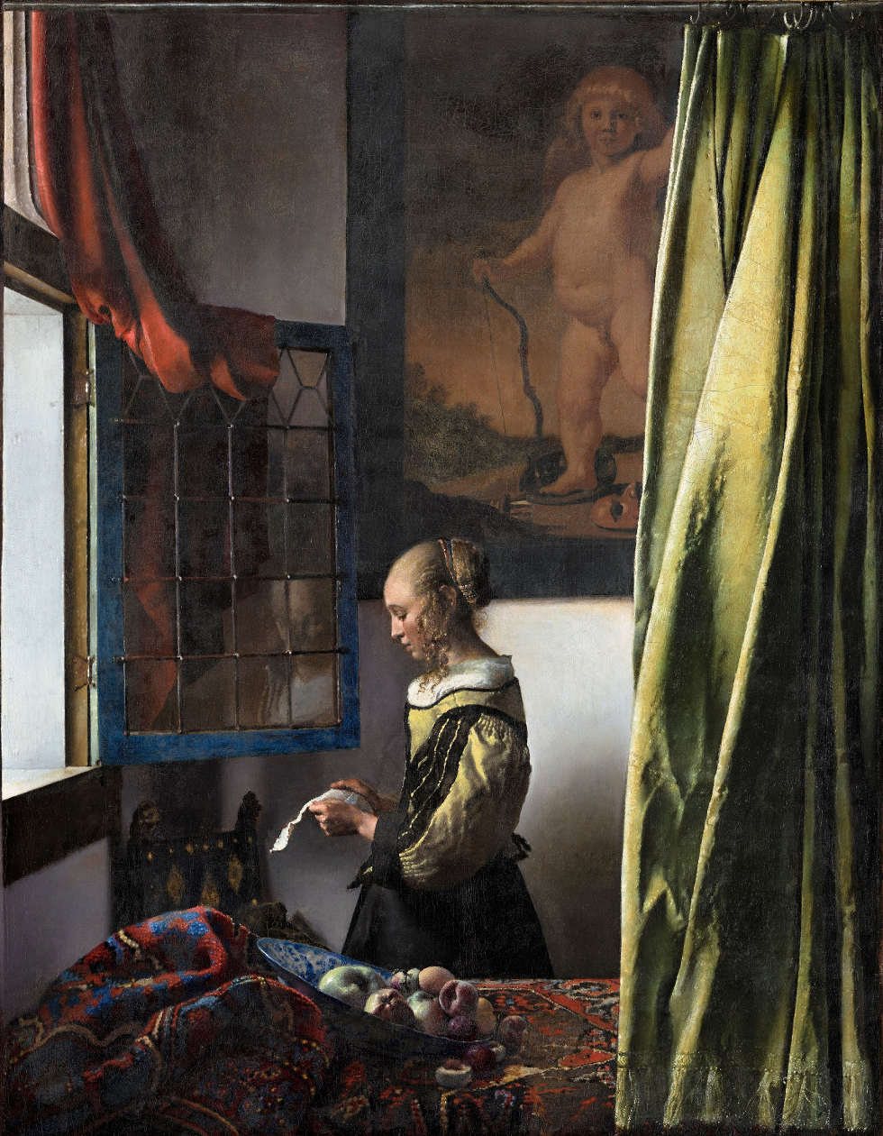
Jan Vermeer (1632-1675)

Slide 5
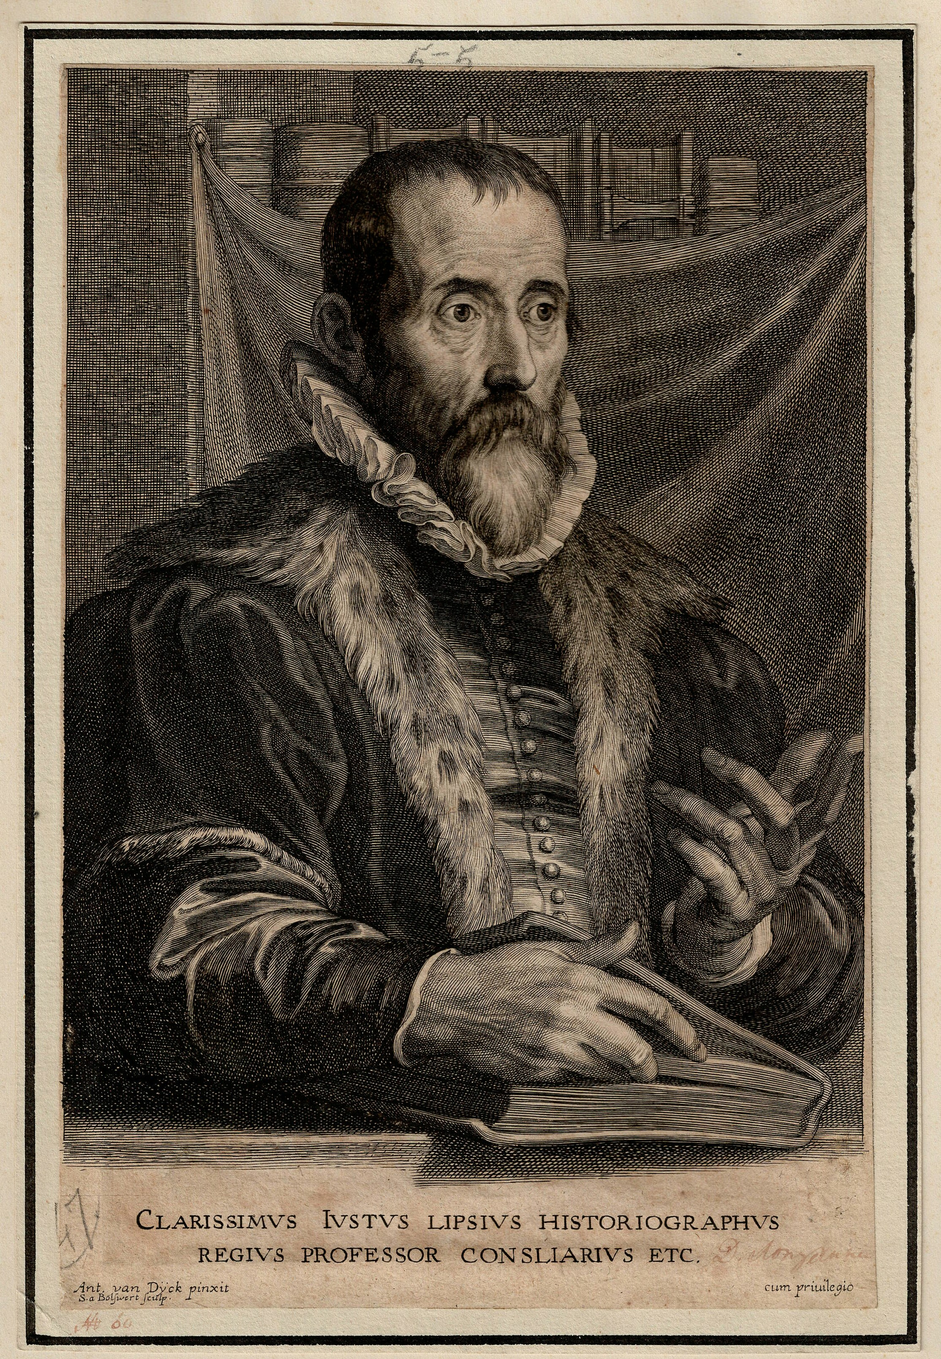
Justus Lipsius (1547-1606) Philosoph und Humanist De Constantia (1584)

Slide 6
Umkreis Rembrandt: Jan Lievens (1607-1674) zugeschrieben: Stillleben mit Büchern, Violine, Totenschädel und Stundenglas (datiert: 1627)

Slide 7
Henrick Gerritsz Pot: 1580-1657 Maler im Atelier (vor 1640)

